Slide 1
Об итогах
методической работы
с ДОО
города Слободского
в 2019 - 2020 учебном году
и задачах
на новый учебный год

Slide 4
Аттестация педагогических работников

Slide 5
Стаж педагогических работников (%)

Slide 6
Возрастной состав педагогических работников (%)

Slide 7
Руководители ГМО
ГМО руководителей - Пахомова Наталья Владимировна, заведующий МКДОУ црр д/с «Золотой петушок»
ГМО заместителей заведующих по УВР - Карпова Светлана Николаевна, заместитель заведующей по УВР МКДОУ црр д/с «Золотой петушок»,
ГМО воспитателей младших и средних возрастных групп - Шикалова Галина Евгеньевна, воспитатель высшей квалификационной категории МКДОУ д/с №16,
ГМО воспитателей старших и возрастных групп - Малых Наталья Александровна, заместитель заведующей по УВР МКДОУ д/с «Родничок»,
ГМО инструкторов по физической культуре - Глызина Светлана Николаевна, инструктор по физической культуре МКДОУ д/с « Родничок».
ГМО музыкальных руководителей – Ушахина Наталья Леонидовна, музыкальный руководитель высшей квалификационной категории МКДОУ црр д/с «Солнышко».

Slide 8
Вопросы, рассмотренные на ГМО
- ГМО заведующих ДОО – формирование компетентности руководителей в современном менеджменте и администрировании системы ДО, решение проблемы по реализации ИОМ и адаптивной программы ДОО, по инновационной деятельности в области физического развития, формирования ЗОЖ у детей;
- ГМО заместителей заведующих по УВР – мотивация педагогов ДОО к профессиональной деятельности, организация контрольно-аналитической деятельности в ДОО, инновационная деятельность педагогических коллективов;
- ГМО воспитателей младших и средних групп – применение современных психолого-педагогических технологий в работе с детьми младшего и среднего возраста;
- ГМО воспитателей старших и подготовительных груп – повышение компетенции педагогов в области использования современных инновационных образовательных технологий по основным линиям развития ребёнка, профессионального мастерства педагогов, распространение педагогического опыта;
- ГМО музыкальных руководителей – решение профессиональных проблем, связанных с организацией музыкально-образовательной деятельности в соответствии с ФГОС;
- ГМО инструкторов по физической культуре «Здоровый ребёнок» – реализация инновационных подходов в физическом развитии дошкольников.

Slide 9
Участие педагогов в ГМО

Slide 10
Участие в муниципальном конкурсе профессионального мастерства
«Мой лучший урок»

Slide 11
Победители муниципального конкурса
«Мой лучший урок»-2019
I степени
Зырянова Ольга Сергеевна, музыкальный руководитель МКДОУ д/с «Солнышко»
II степени
Шерстюк Татьяна Евгеньевна, педагог-психолог МКДОУ д/с «Родничок»,
Ларина Наталья Валерьевна, воспитатель МКДОУ д/с «Солнышко»
III степени
Кузнецова Марина Геннадьевна, музыкальный руководитель МКДОУ д/с «Золотой ключик»
Белодед Ирина Александровна, воспитатель МКДОУ д/с «Родничок»,
Шихова Надежда Юрьевна, воспитатель МКДОУ д/с «Родничок»
Пентина Юлия Владимировна, воспитатель МКДОУ д/с «Тополёк»

Slide 12
Муниципальный конкурс
«Мои инновации в образовании»

Slide 13
Победители муниципального конкурса
«Мои инновации в образовании»-2019
Дипломом I степени: Соловьёва Наталья Николаевна, инструктор по физической культуре МКДОУ д/с «Колокольчик».
Дипломом II степени: Косарева Нина Николаевна, воспитатель МКДОУ д/с «Родничок».
Дипломом III степени: Пентина Юлия Владимировна, Климова Юлия Владимировна, воспитатели МКДОУ д/с «Тополек».

Slide 14
Муниципальный конкурс «Учитель года» в номинации «Воспитатель года»

Slide 15
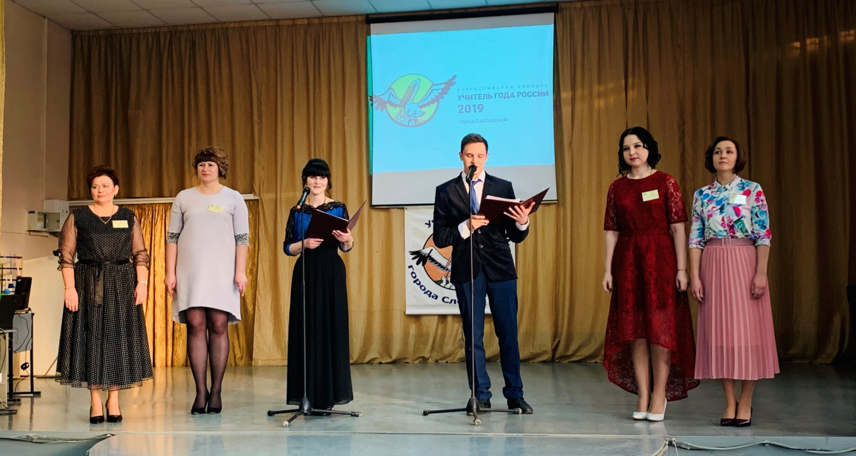
«Воспитатель года -2019»

Slide 16
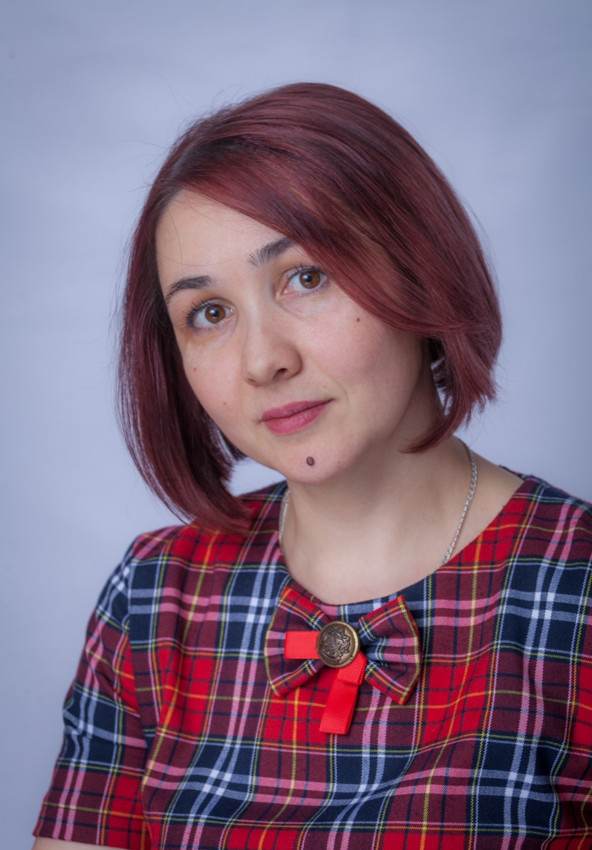
победитель муниципального этапа
Всероссийского конкурса
«Учитель года России»
«Учитель года города Слободского – 2019» в номинации «Воспитатель года».
Кропачева
Ольга
Владимировна
Воспитатель
МКДОУ д/с «Золотой ключик»

Slide 17
Конкурс «Рождество приходит в каждый дом» -2019

Slide 18
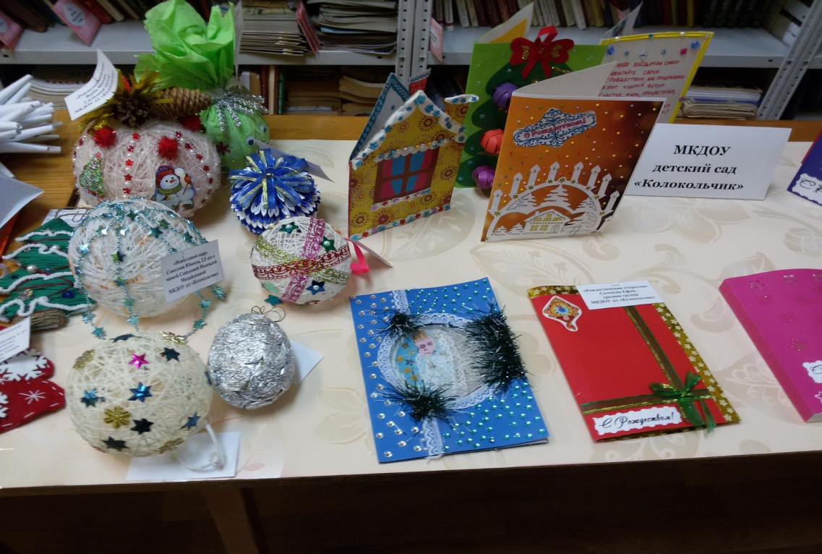
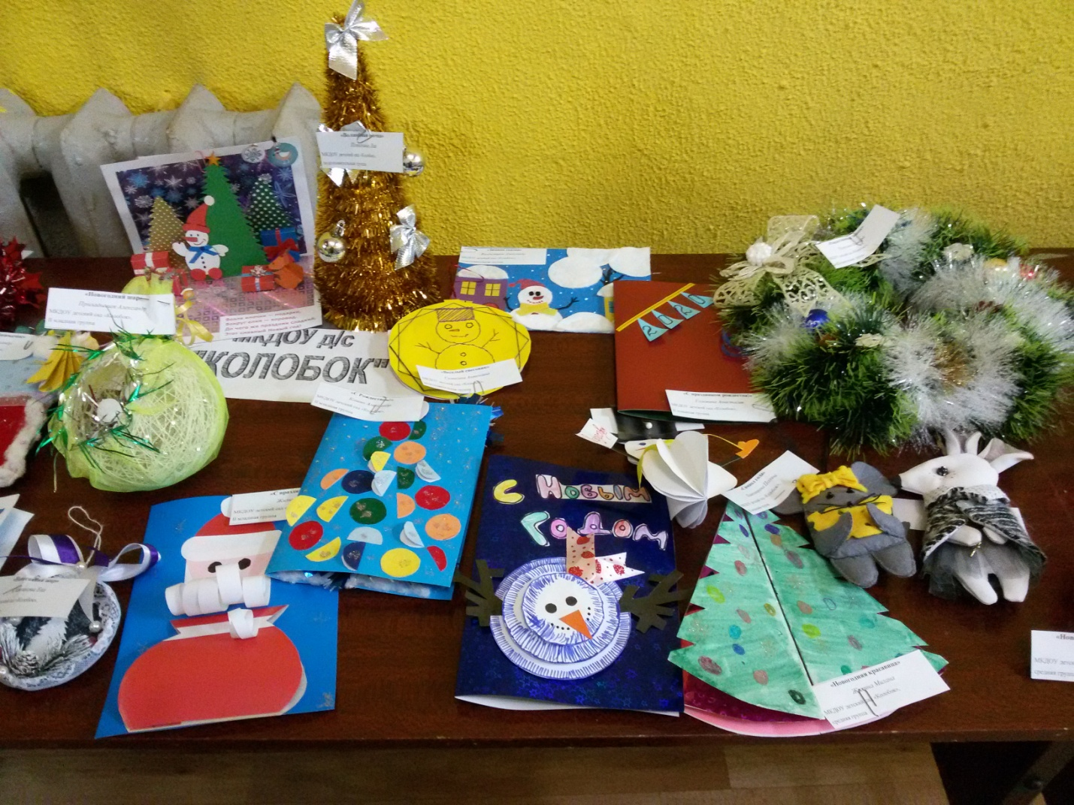
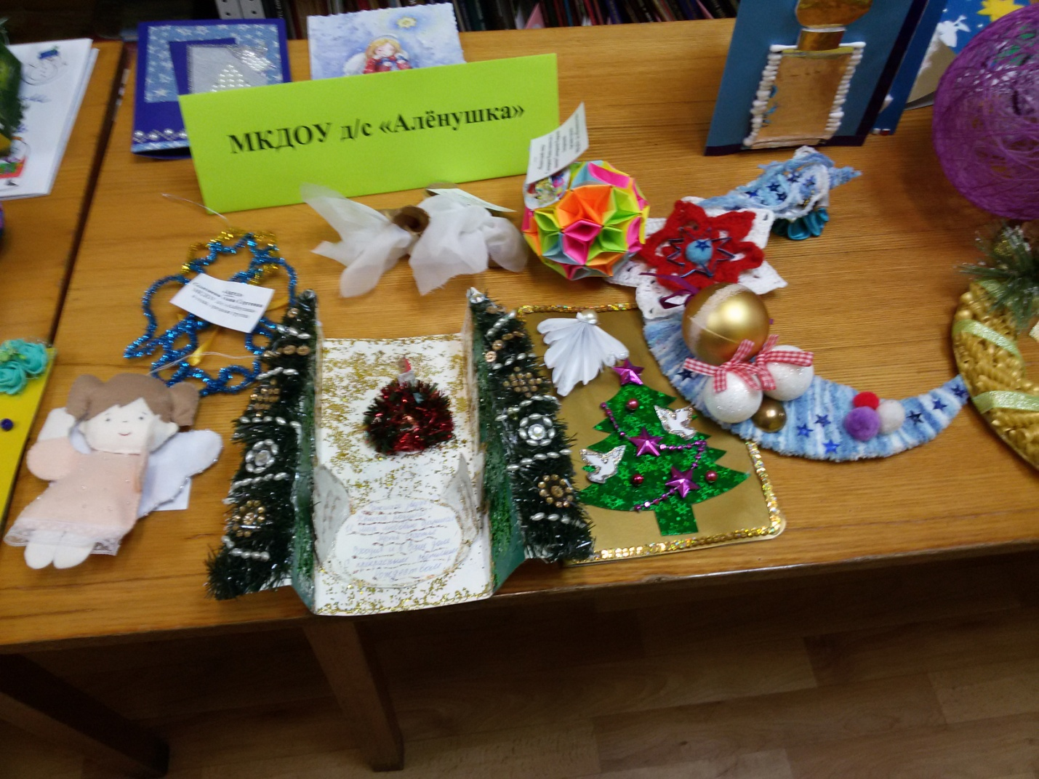
«12 событий Слободского»
Рождественские
открытки
и игрушки
2019 год

Slide 19
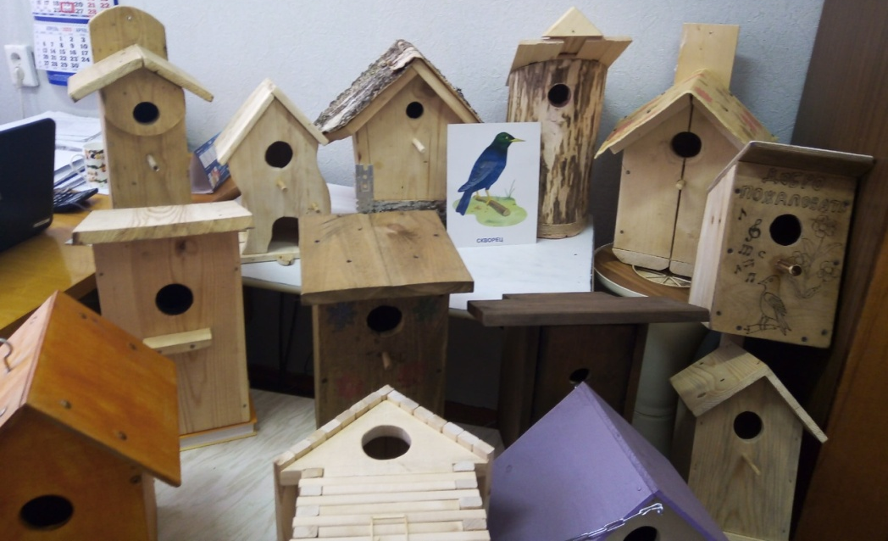
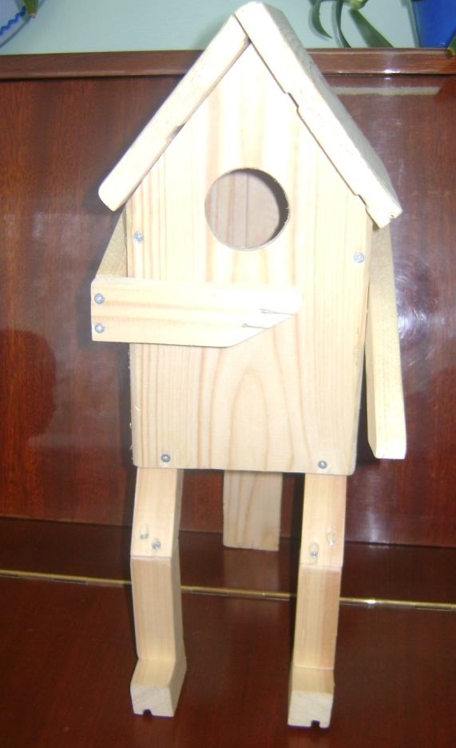
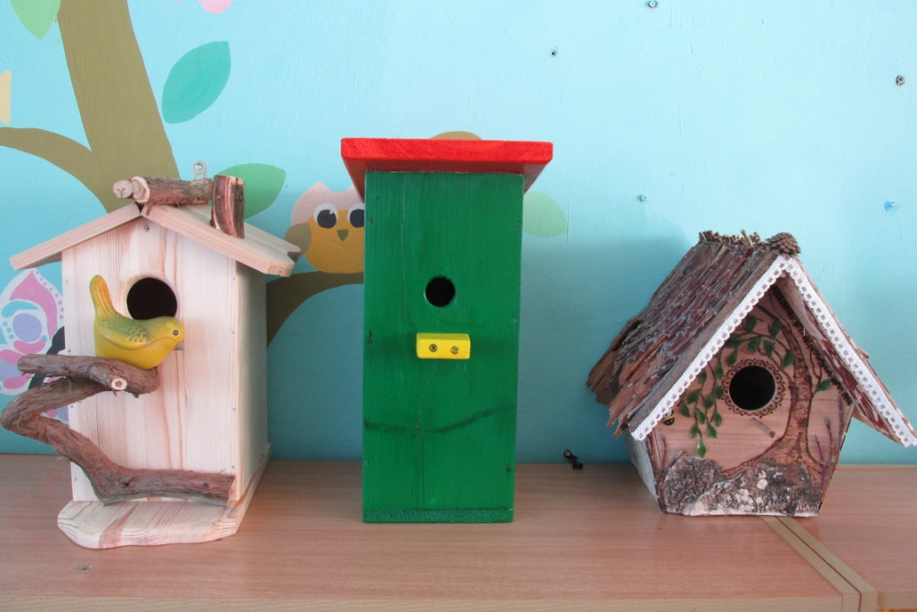
«12 событий Слободского»
Акция
«С любовью
к городу»

Slide 20
Инновационные площадки
Муниципальный уровень:
«Физическое развитие детей старшего дошкольного возраста через использование элементов фитнеса» на 2016 – 2019 годы
МКДОУ д/с «Колокольчик», МКДОУ д/с»Колобок»;
«Развитие познавательно-речевой деятельности для дошкольников в процессе создания и функционирования музея истории детского сада 2016 – 2020 г.»
МКДОУ д/с «Алёнушка»;
Федеральный урвень:
«Вариативно-развивающее образование как инструмент достижения требований ФГОС ДО на основании реализации примерной основной программы «Тропинки» под редакцией В.Т. Кудрявцева в 2018 - 2019 г.»
МКДОУ црр д/с «Золотой петушок».

Slide 21
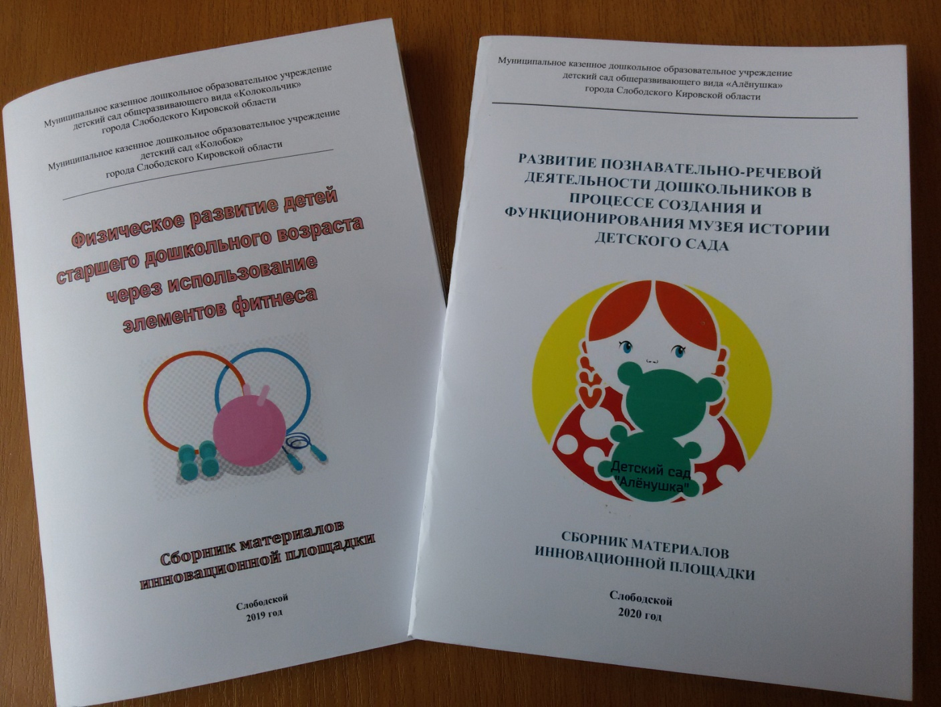
Результат работы инновационных площадок

Slide 22
Нормативно – правовые документы
1. Постановление Главного государственного санитарного врача Российской Федерации «Об утверждении санитарно – эпидемиологических правил СП 3.1/2.4. 3598 -20 «Санитарно – эпидемиологические требования к устройству, содержанию и организации работы образовательных организаций и других объектов социальной инфраструктуры для детей и молодёжи в условиях распространения новой короновирусной инфекции (COVID-19)» от 30.06.2020. №16
2. Распоряжение Министерства просвещения Российской Федерации «Об утверждении примерного Пложения о психолого-педагогическом консилиуме образовательной организации» от 9 сентября 2019 г. N Р-93
3. Распоряжение министерства образования Кировской области о почётном звании «Почётный наставник в сфере образования Кировской области» от 5 июня 2019 года № 5- 522
4.ФЗ-304 «Об образовании в Росийской Федерации» по вопросам воспитания обучающихся» от 31.07.2020 (вступает в силу с 1 сентября 2020 года)

Slide 23
Задачи
1. Обеспечение непрерывности самообразования педагогических работников через различные формы.
2. Повышение профессиональной компетентности педагогов ДОО в вопросах организации образовательной деятельности в соответствии с ФГОС ДО через различные методические мероприятия в межкурсовой период.
3. Активизация работы педагогов по эффективному взаимодействию детского сада и семьи в условиях ФГОС.

Slide 24

С вопросами и предложениями обращаться по тел.: 4-69-35, 4-23-94
Эл.почта: gmkslob@mail.ru

